Slide 1
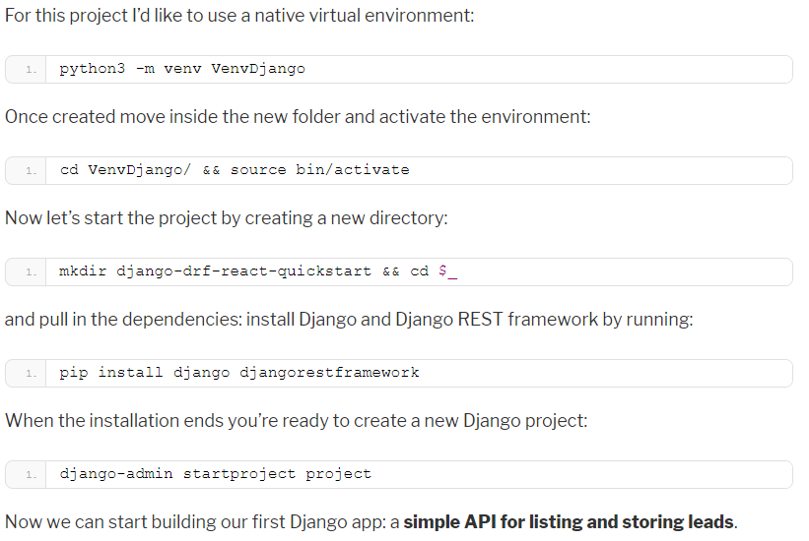
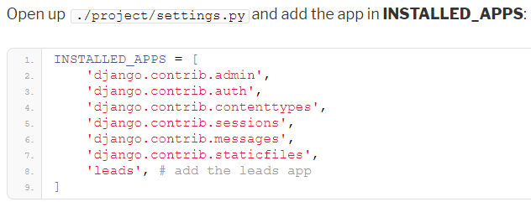
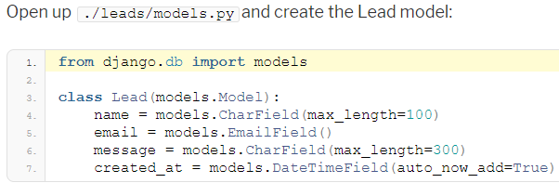
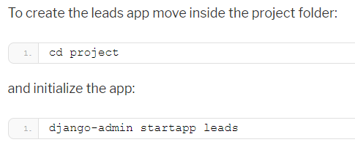
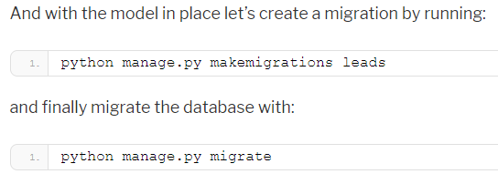
Як ліпити з django

Slide 2
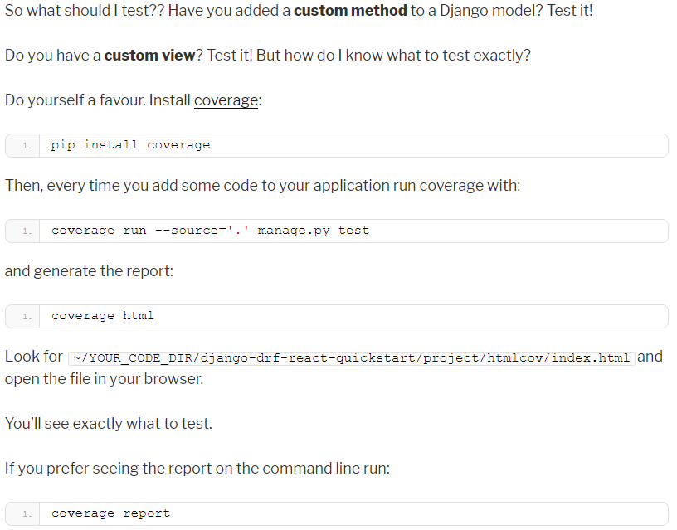
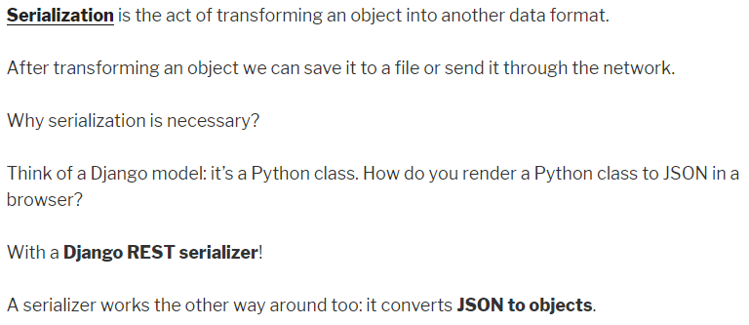
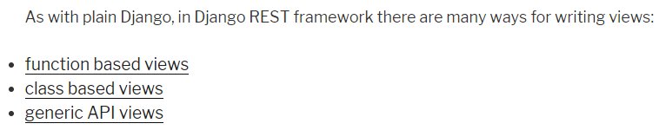
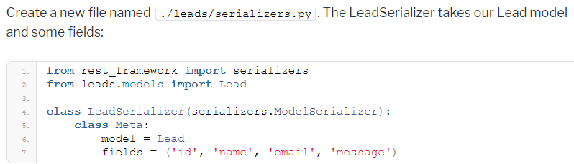
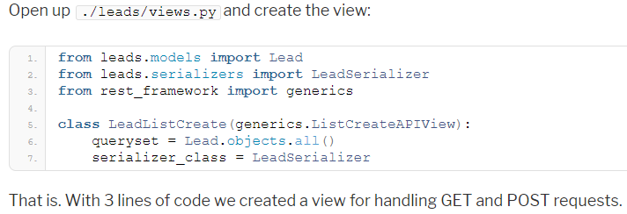
штука яка допомагає побачити що необхідно тестити

Slide 3
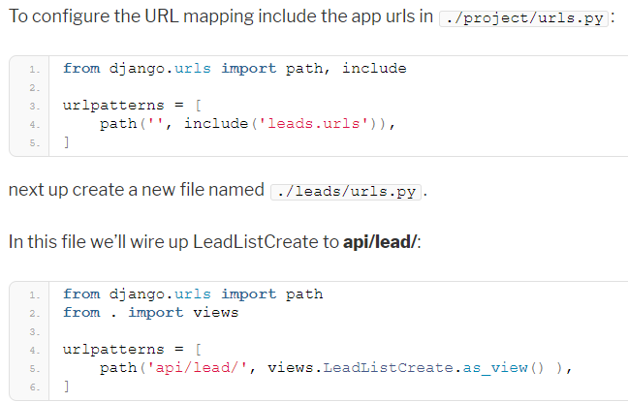
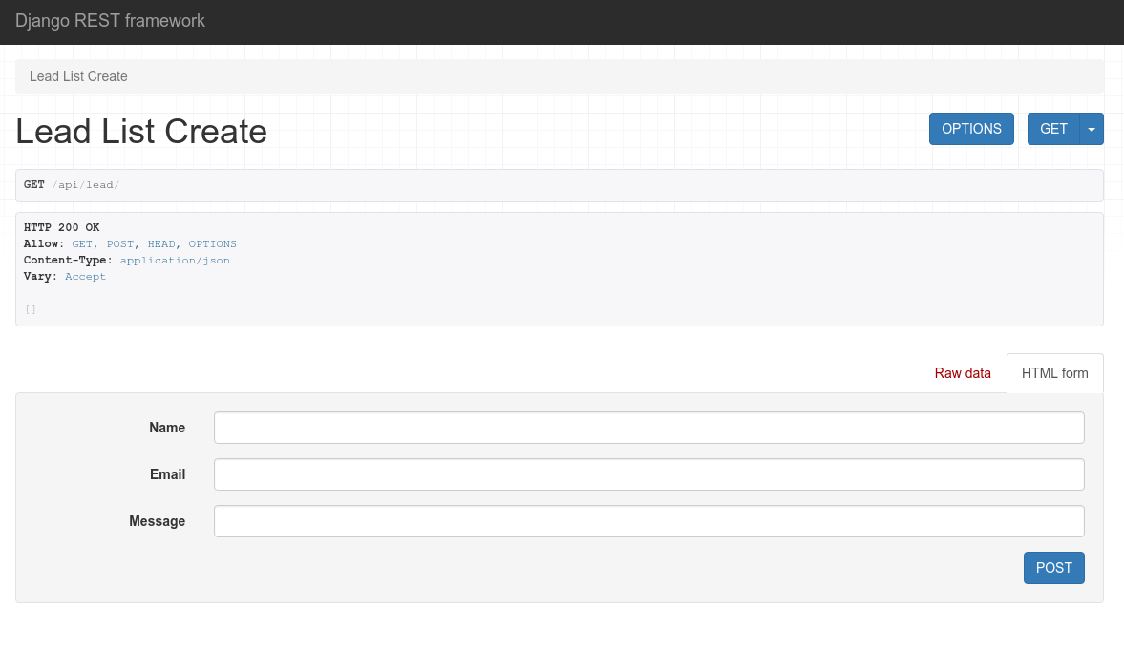
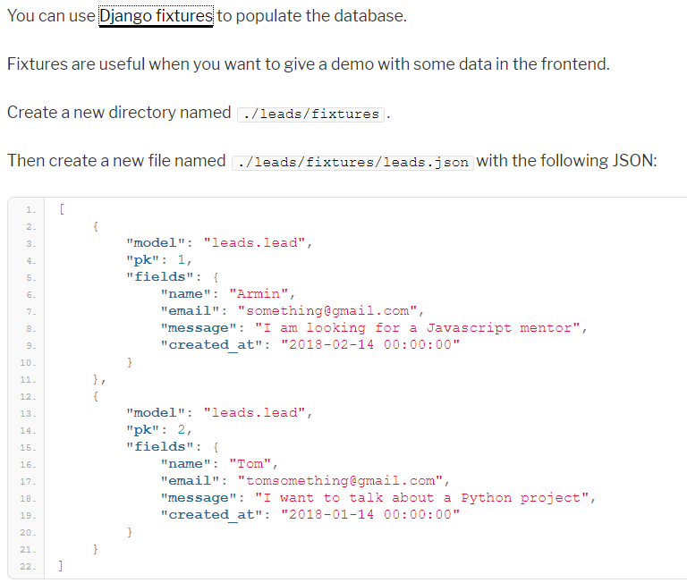
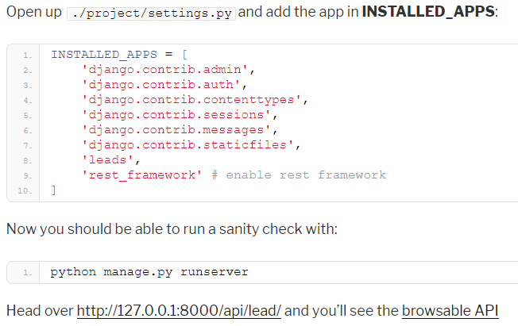
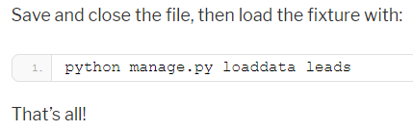

Slide 4
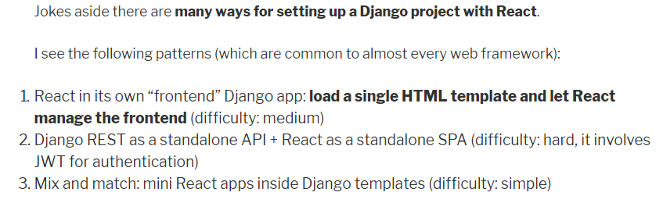
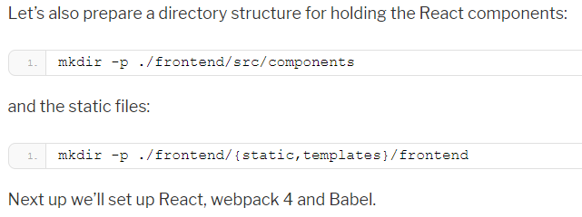
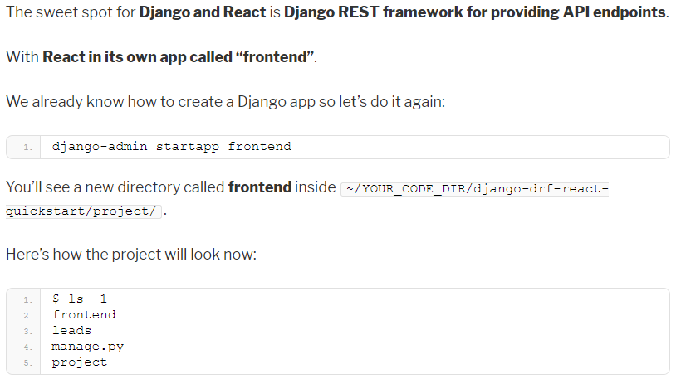
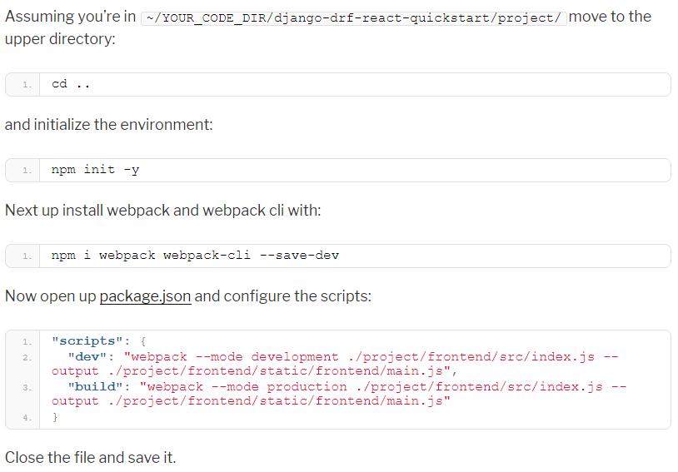
джанго приложение для React
суто джанго приложение

Slide 5
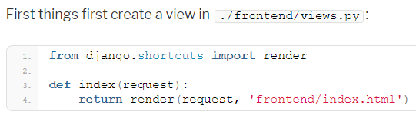
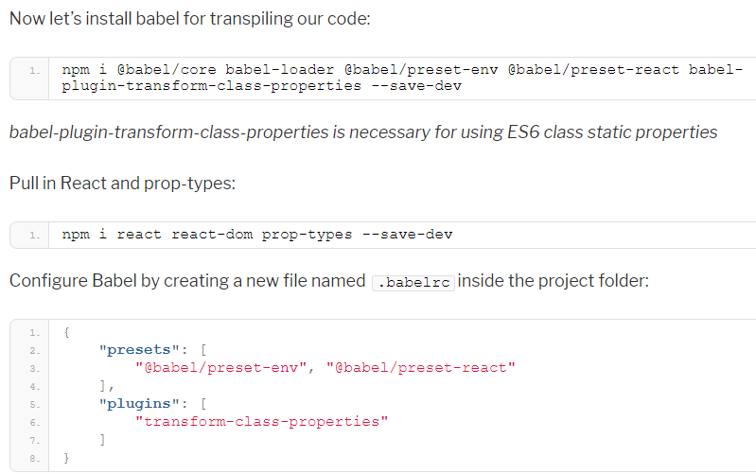
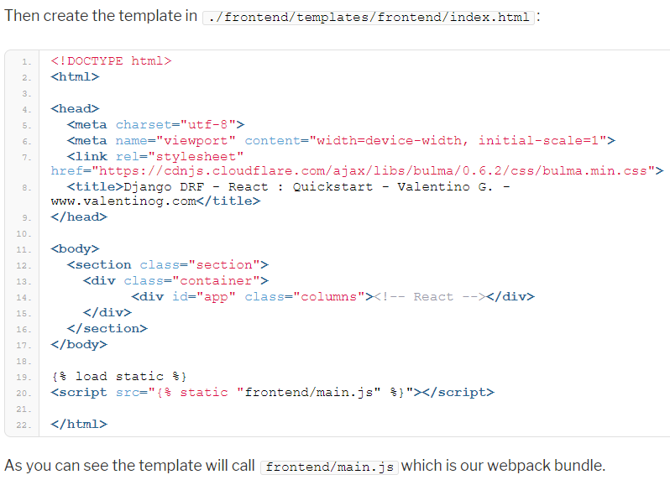
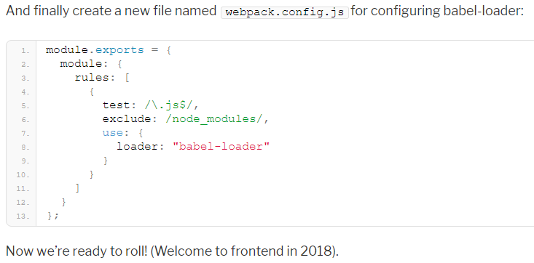
https://www.valentinog.com/blog/tutorial-api-django-rest-react/
1.

Slide 6
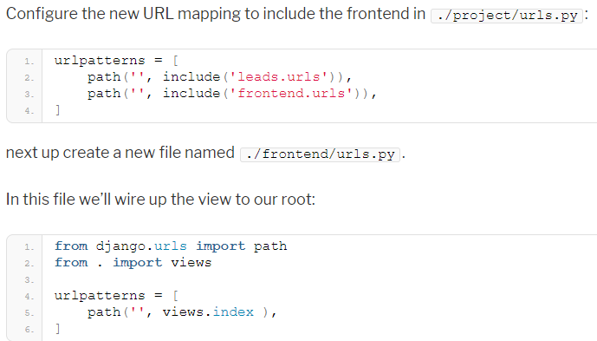
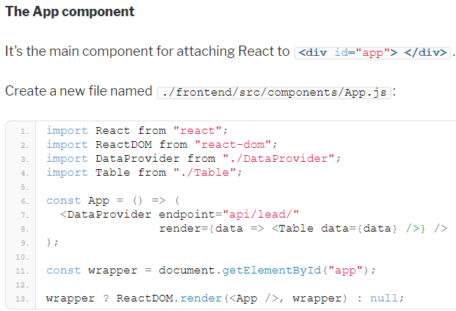
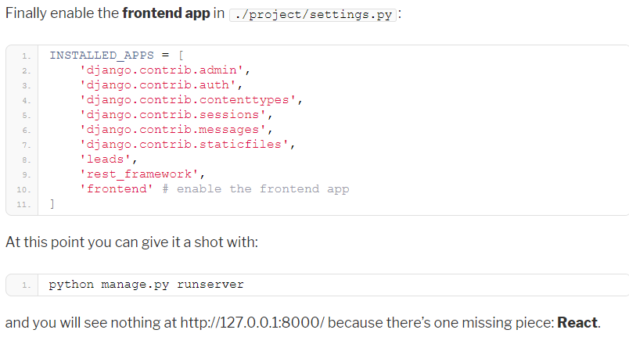
там нічого не буде бо ще немає react-a

Slide 7
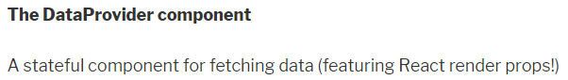
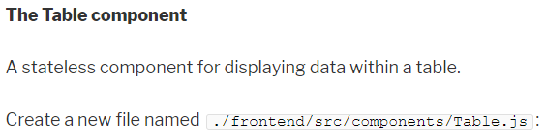
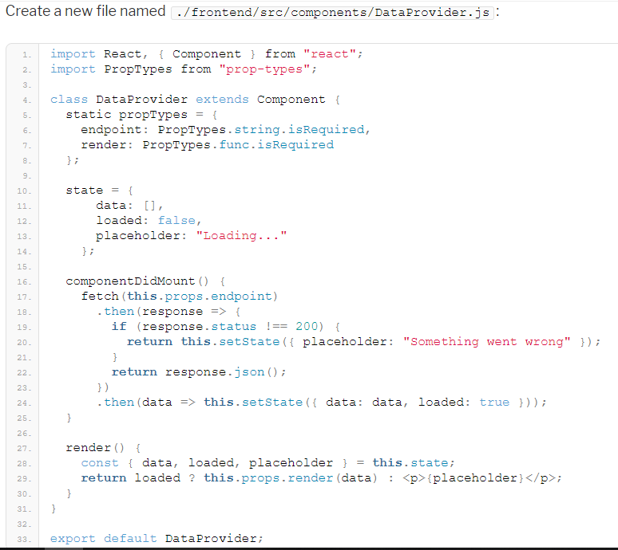
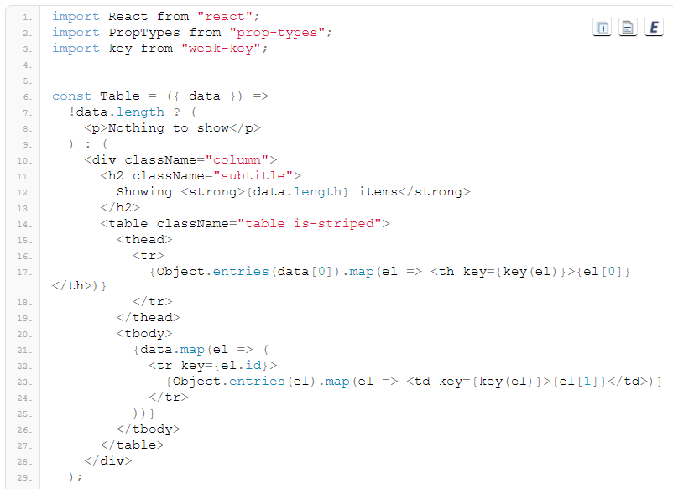
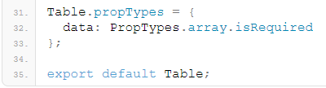

Slide 8
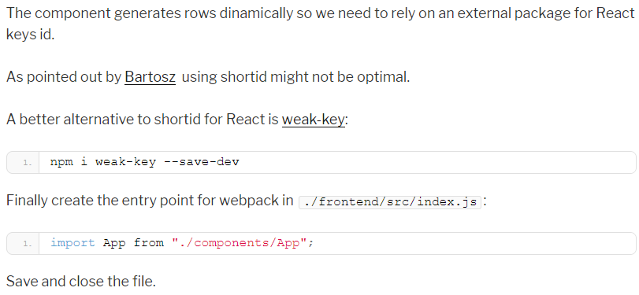
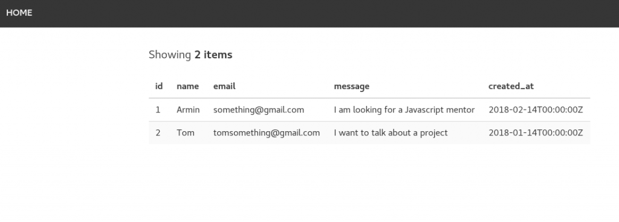
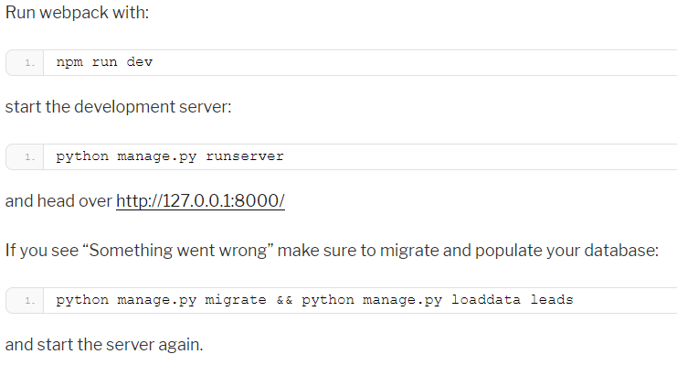

Slide 10
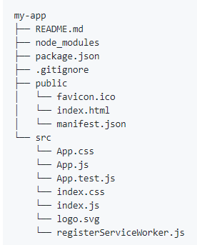
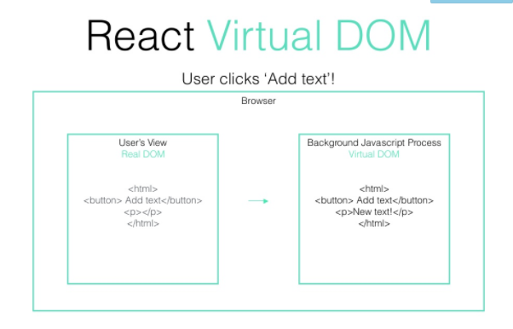
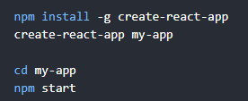
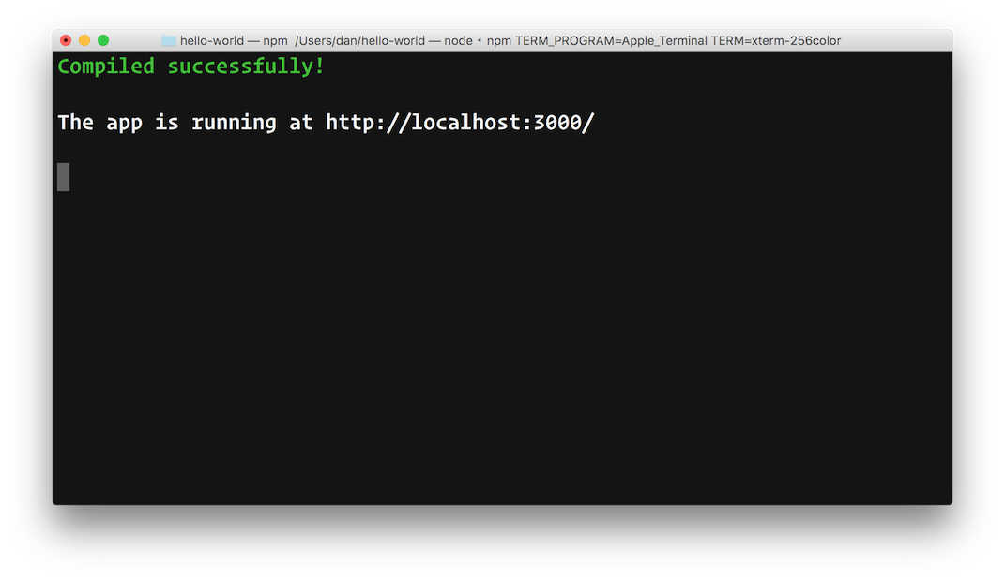
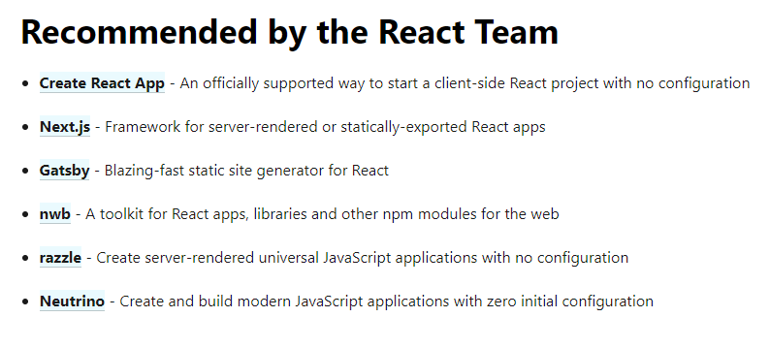
1. Треба Node.js
Повільний
Швидкий
Результат:
Тут основні обчислення
Інші фреймворки базовані на React

Slide 11
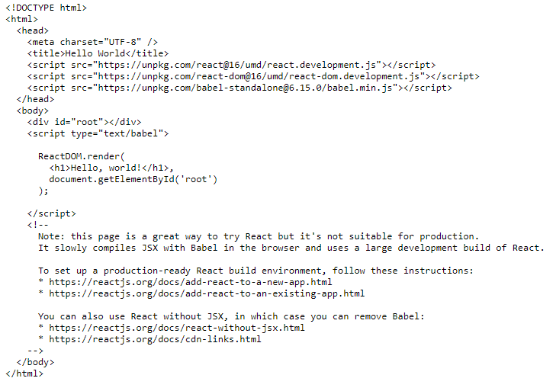
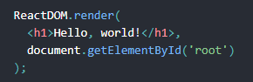
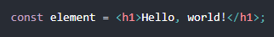
Мінімальна HTML сторінка, щоб React працював.
Видасть «Hello, world!»
Цей синтаксис названий JSX (розширення до джаваскріпта)

Slide 12
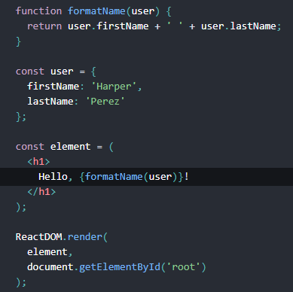
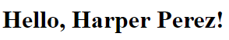
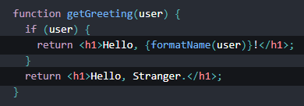
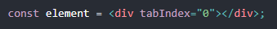
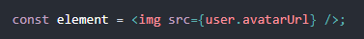
Це синтаксис JSX
Результат
В середині if та for цей синтаксис теж допустимий
Render – рендерить React-element в DOM елемент і вставляє його в root
“” та {} теж дозволені
Завершення тега як в XML

Slide 13
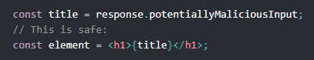
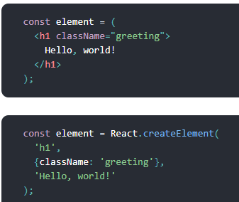
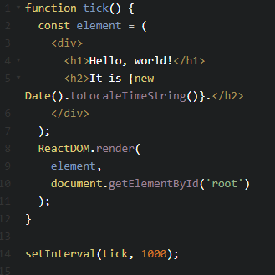

User input вважається безпечним
Бо все перед рендерінгом конвертиться в String
Так створюється обʼєкт (елемент)
React елемент – це description того, що ти хочеш побачити на екрані.
React елементи є незмінними:
Раз створив і не можеш змінювати, тільки заміняти іншим.
Повертає час
У вигляді стрінґ
Клікає час
Це кожного разу
Інший обʼєкт.

Slide 14





const – це змінна: теж саме шо let, тільки змінну не можна змінювати після її ініціалізації
(а let це фактично як var, тільки вміняєме)
Компоненти в React
Концептуально це Javascript functions
Робиться для того, щоб розділити UI(user interface)
на окремі ізольовані шматочки.
Обновляються
Лише ті елементи,
Що змінюються,
Інші реакт не рухає.
const Button = (props) => { return ‘Hello world’; }
Два способи (ще третій лямбда вираз)
У props передається наш name
Welcome –це наш компонент (грубо кажучи це кастомний тег)
Завжди велика буква

Slide 15




Підтримуються вкладені компоненти

Slide 16



Props (від properties) в React є read-only (так звані чисті функції),
Тобто так – не можна.
Годинник іншим способом (через клас
(це теж React-component)):
Звідки наслідує
Створює нову властивість date(cтворює початковий стан)
Обовʼязково треба описати, бо коли React-component – це просто javascript function, то ReactDOM.render просто її викликає, коли це клас – то ReactDOM.render викликає ф-ю render цього класу.
Тепер ми можемо спростити до такого запису

Slide 17



Constructor працює ще перед монтуванням
(прикріпленням до реального DOM) / Чудове місце для встановлення першого початкового cтану і properties this.setState({prop1: value1})
Життєвий цикл компонента
Тут перший рендерінг
Викликається тільки раз перед першим рендерінгом.
Тут найчастіше настроюється root-елемент (шоби потім в нього запхати наш React-component)
Виконується після першого рендерингу: тут добре встановляти доступ до компонента чи додавати йому якісь івенти:
window.addEventListener('scroll', this._handleScroll);
Малювати щось в <canvas> уже після того, як зрендерили його. Починати Ajax запити щоб обновити дані. Викликати метод setState() якщо є така потреба.

Slide 18





Підготування, перевірка даних
Конвертування типів
Якщо процент змінився,
то обновити.
Існує тільки для того, щоб виконувати якісь операції,
які не міг зробити в
ComponentWillReceiveProps,
бо чекав на виконання
shouldComponentUpdate.
Його завдання відповісти на
питання: чи треба рендерити елемент?
Тут чудове місце для збільшення швидкодії.
Можна вказувати через скільки часу рендерити,
Перевіряти стани(але не встановлювати).
Ми намалювали <canvas>, але хочемо ще дорисувати (включити) сітку, бо в props прийшла інфа, що так хоче користувач, ось тут корисний цей метод, дооновлення того що недооновилося.
Компонент будуть відмонтовувати, варто би видалити всі івенти:

Slide 19










Метод викликається при Javascript error в нащадках(ловить ерори дітей) (сам в собі не може злапати error), щоб в людській формі (UI) пояснити користувачу чому поламалося дерево компонентів.
1. Напряму стан змінювати
Не можна.
Це основна функція за допомогою якої ми змінюємо стан компонента (кожен компонент має свій стан, який можна змінювати в різних місцях (крім), але по суті він обновляється аж тут (React в такий спосіб оптимізує роботу).
Оновлення станів можуть бути асинхронними, тому так незя
Оновлення є незалежними:
Цей не впливає на цей, хоча

Slide 20


Створюється компонент,
Ініціалізується початковий стан
Запускається перший рендер
Запускається таймер
Оскільки в tick ми використали setState і змінили date, React захоче обновити дані (перерендерити)(важливо tick викликається щосекунди) і він рендерить канешно.(щосекунди викликається tick а в ньому setState, React це помічає і)
Цикл повторюється(зациклюється, допоки якийсь event не викличе componentWillUnmount – вихід з циклу).
Render()(нові дані)
Потім викликається цей метод і зупиняє setInterval() (інакше вона буде кожної секунди періодично виконувати вказану функцію)

Slide 21



Подумайте о том, что происходит когда вызывается метод setState(). Первым делом React объединяет уже имеющийся state с объектом, передаваемым в setState(). После он запускает процесс синхронизации с DOM. Он создает новое дерево элементов виртуального ReactDOM, сравнивает его с предыдущем деревом элементов, окончательно выясняет что же случилось и как это сделать наиболее безболезненно и после происходит финальное обновление DOM в вашем браузере.
Тобто, як бачимо, в тому числі з попереднього прикладу, - виклик setState фактично провокує запуск всьго процесу оновлення і як наслідок render()
Функціональний setState(в якості аргумента передаємо ф-ю, а не обʼєкт)
Обʼєднання
дає
итоговое значение score будет не 3, а 1, потому что React не вызывает setState 3 раза, а делает из него один следующий вызов this.setState({score : this.state.score + 1});

Slide 22


На відміну від обʼєктного setState, функціональний setState виконує всі функції по порядку (з одного стану в інший), бо в першому випадку React
виклик setState({color:red})
виклик setState({color:red})
виклик setState({color:red})
Червоне яблуко
+
Червоне яблуко
+
Червоне яблуко
React (обʼєктний)
Ще одна краса
Червоне яблуко (стан яблука(колір) не змінився) тому до уваги візьметься останній
React (функціональний)
The Data Flows Down
Кожен Clock може передавати свій стан дочірнім елементам(вниз по дереву), але не може передавати батьківському тобто App(), при чому всі три Clock-и ізольовані один від одного (тобто мають кожен свій стан)
Дочірній div
<div date={this.state.date} />

Slide 23


Handling Events
HTML
Так виглядає відвернення default дії браузера, так звана ф-я preventDefault

Slide 24




тут витягується результат виклику ф-ї
а тут тупо сама ф-я витягується
Тому треба її до чогось привʼязати
Ось так люди працюють з events
Якщо ти забув шо таке bind
Якщо bind
надоїв то юзай лямбду:

Slide 25
Передавання аргументів у event handler
deleteRow – ф-я, що видаляє рядок, наприклад, в табличці.
id – аргумент, що хочемо передати всередину.
2 альтернативні способи

Slide 26







Conditional Rendering
В React можна рендерити або одне або друге
Допускається таке
Якщо false – то вираз пропускається, інакше виконується
Коли повинен зрендерити компонент, який містить інший компонент, що не треба рендерити
Залежно від того, що true, а що false – виконується або перший вираз, або другий.

Slide 27






map – це ф-я, що створює масив на основі того що повертає вказана як аргумент ф-я
Keys help React identify which items have changed, are added, or are removed. Keys should be given to the elements inside the array to give the elements a stable identity

Slide 28


Extracting Components with Keys
Key завжди хоче бути оточене масивом, тобто воно в даному випадку застосовується там де є ф-я map (key завжди всередині map):
Воно вказується атрибутом для того елемента, що є безпосередньо в циклі, а не для якогось вкладеного елемента масиву
Keys Must Only Be Unique Among Siblings
(ключі повинні бути унікальними (в межах одного масиву) в порівнянні зі своїми родичами, але можуть бути однаковими, коли працюємо з різними масивами, наприклад)

Slide 29


Controlled Components
Контрольованими компонентами називаються такі, які контролюються React-ом, а той в свою чергу контрольований
користувачем через input
Контрольований компонент
handleChange спрацьовує при введенні кожної наступної літери;
handleSubmit спрацьовує тільки при відправці форми

Slide 30




HTML
React
In HTML
Використовують атрибут який потрібен щоб елемент був controlled
React

Slide 31



Можна передавати масив:
Так відкривається файл
When you need to handle multiple controlled input elements, you can add a name attribute to each element and let the handler function choose what to do, based on the value of event.target.name

Slide 32

Lifting State Up(передача стану вверх батькові)
клік
const scaleNames = {
c: 'Celsius',
f: 'Fahrenheit'
};
function toCelsius(fahrenheit) {
return (fahrenheit - 32) * 5 / 9;
}
function toFahrenheit(celsius) {
return (celsius * 9 / 5) + 32;
}
function tryConvert(temperature, convert) {
const input = parseFloat(temperature);
if (Number.isNaN(input)) {
return '';
}
const output = convert(input);
const rounded = Math.round(output * 1000) / 1000;
return rounded.toString();
}
function BoilingVerdict(props) {
if (props.celsius >= 100) {
return <p>The water would boil.</p>;
}
return <p>The water would not boil.</p>;
}
class TemperatureInput extends React.Component {
constructor(props) {
super(props);
this.handleChange = this.handleChange.bind(this);
}
handleChange(e) {
this.props.onTemperatureChange(e.target.value);
}
render() {
const temperature = this.props.temperature;
const scale = this.props.scale;
return (
<fieldset>
<legend>Enter temperature in {scaleNames[scale]}:</legend>
<input value={temperature}
onChange={this.handleChange} />
</fieldset>
);
}
}
Початок
Спочатку створюэться калькулятор
є Оголошений собі TemperatureInput
Переводить з фаренгейта в цельсії,
І навпаки
class Calculator extends React.Component {
constructor(props) {
super(props);
this.handleCelsiusChange = this.handleCelsiusChange.bind(this);
this.handleFahrenheitChange = this.handleFahrenheitChange.bind(this);
this.state = {temperature: '', scale: 'c'};
}
handleCelsiusChange(temperature) {
this.setState({scale: 'c', temperature});
}
handleFahrenheitChange(temperature) {
this.setState({scale: 'f', temperature});
}
render() {
const scale = this.state.scale;
const temperature = this.state.temperature;
const celsius = scale === 'f' ? tryConvert(temperature, toCelsius) : temperature;
const fahrenheit = scale === 'c' ? tryConvert(temperature, toFahrenheit) : temperature;
return ( це ще рендер
<div>
<TemperatureInput
scale="c"
temperature={celsius}
onTemperatureChange={this.handleCelsiusChange} />
<TemperatureInput
scale="f"
temperature={fahrenheit}
onTemperatureChange={this.handleFahrenheitChange} />
<BoilingVerdict
celsius={parseFloat(celsius)} />
</div>
);
}
}
ReactDOM.render(
<Calculator />,
document.getElementById('root')
);
Початкова температура пуста, а стан - цельсій
Обʼєкт1
creating
Обʼєкт2
Змінюють стан => запускають рендер
Ці обʼєкти в класі
Calculator (батьківський)
Зі String у Float
Кожен обʼєкт має функцію onTemperatureChange і вона
Якщо температура > 100: то вода кипить
Тут створюэться TemperatureInput
handleCelsiusChange
Для обʼєкт1
Тупо сама ф-я передається як аргумент
handleFahrenheitChange
Для обʼєкт2
[Функція з батьківського класу передається тупо як аргумент у дочірній і там викликається (івент), але по суті дочірній елемент немає свого власного стану, тому цей стан – це той самий шо оголошений в батькові(батько і дитина мають спільний стан оголошений в батькові)] – це називається передача стану вверх
виклик
Знаючи стан однієї дитини батько може повпливати на іншу

Slide 33




Використання композицій замість техніки наслідування
Remember that components may accept arbitrary (випадкові) props, including primitive values, React elements, or functions.
use the special children prop to pass children elements directly into their output
Anything inside the <FancyBorder> JSX tag gets passed into the FancyBorder component as a children prop.
Якщо теги ти прописував
сам, то передавай їх через
props
Specialization
Це коли один тег – спеціальний випадок іншого
просто з іншими
властивостями

Slide 34


Техніка використання композицій працює і для класів
SignUpDialog розширяє Dialog в даному випадку

Slide 35






Thinking in React
Single Responsibility Principle, SRP) — важливий принцип об'єктно-орієнтованого програмування, який означає, що клас має бути створений для виконання лише однієї задачі, яку він повинен повністю інкапсулювати.
Start With A Mock (починаємо з макета)
Отримана така JSON відповідь зі серевера
враховуючи
Step 1: Break The UI Into A Component Hierarchy
FilterableProductTable (orange): contains the entirety(повністю) of the example
SearchBar (blue): receives all user input
ProductTable (green): displays and filters the data collection based on user input
ProductCategoryRow (turquoise): displays a heading for each category
ProductRow (red): displays a row for each product
Так буде правильно
Кожен компонент і підкомпонент запихаємо в коробку
Отримуємо таку ієрархію

Slide 36


Step 2: Build A Static Version in React (кодимо тільки всі статичні компоненти і)
To build a static version of your app that renders your data model, you’ll want to build components that reuse other components and pass data using props. props are a way of passing data from parent to child. If you’re familiar with the concept of state, don’t use state at all to build this static version. State is reserved only for interactivity, that is, data that changes over time. Since this is a static version of the app, you don’t need it.
Тут всього коду немає, тому що використовується так званий стиль програмування bottom-up (протилежний top-down) тобто спочатку програмуємо низ ієрархії
Так легше кажуть розробники
The components will only have render() methods since(оскільки) this is a static version of your app.

Slide 37
Step 3: Identify The Minimal (but complete) Representation Of UI State
1. Обдумуємо які стани application потребує описати
DRY: Don’t Repeat Yourself
Стани: це те що не можна вичислити, в нашому випадку – те що може ввести user
Те що ми можемо порахувати, спрогнозувати, базуючись на чомусь(введених даних), є props, а не state
Step 4: Identify Where Your State Should Live
Remember: React is all about one-way data flow down the component hierarchy(тільки один шлях спуску даних - від батька до дитини)
Стан краще зберігати і спільному батькові для child елементів що хочуть рендеритися тобто
Інформація про стан передається до дітей через props
Базуючись на стані правильно відображає checkbox і searchtext
Базуючись на стані фільтрує список

Slide 38
class SearchBar extends React.Component {
constructor(props) {
super(props);
this.handleFilterTextChange = this.handleFilterTextChange.bind(this);
this.handleInStockChange = this.handleInStockChange.bind(this);
}
handleFilterTextChange(e) {
this.props.onFilterTextChange(e.target.value);
}
handleInStockChange(e) {
this.props.onInStockChange(e.target.checked);
}
render() {
return (
<form>
<input
type="text"
placeholder="Search..."
value={this.props.filterText}
onChange={this.handleFilterTextChange}
/>
<p>
<input
type="checkbox"
checked={this.props.inStockOnly}
onChange={this.handleInStockChange}
/>
{' '}
Only show products in stock
</p>
</form>
);
}
}
class FilterableProductTable extends React.Component {
constructor(props) {
super(props);
this.state = {
filterText: '',
inStockOnly: false
};
this.handleFilterTextChange = this.handleFilterTextChange.bind(this);
this.handleInStockChange = this.handleInStockChange.bind(this);
}
class ProductCategoryRow extends React.Component {
render() {
const category = this.props.category;
return (
<tr>
<th colSpan="2">
{category}
</th>
</tr>
);
}
}
class ProductRow extends React.Component {
render() {
const product = this.props.product;
const name = product.stocked ?
product.name :
<span style={{color: 'red'}}>
{product.name}
</span>;
return (
<tr>
<td>{name}</td>
<td>{product.price}</td>
</tr>
);
}
}
handleFilterTextChange(filterText) {
this.setState({
filterText: filterText
});
}
handleInStockChange(inStockOnly) {
this.setState({
inStockOnly: inStockOnly
})
}
render() {
return (
<div>
<SearchBar
filterText={this.state.filterText}
inStockOnly={this.state.inStockOnly}
onFilterTextChange={this.handleFilterTextChange}
onInStockChange={this.handleInStockChange}
/>
<ProductTable
products={this.props.products}
filterText={this.state.filterText}
inStockOnly={this.state.inStockOnly}
/>
</div>
);
}
}
const PRODUCTS = [
{category: 'Sporting Goods', price: '$49.99', stocked: true, name: 'Football'},
{category: 'Sporting Goods', price: '$9.99', stocked: true, name: 'Baseball'},
{category: 'Sporting Goods', price: '$29.99', stocked: false, name: 'Basketball'},
{category: 'Electronics', price: '$99.99', stocked: true, name: 'iPod Touch'},
{category: 'Electronics', price: '$399.99', stocked: false, name: 'iPhone 5'},
{category: 'Electronics', price: '$199.99', stocked: true, name: 'Nexus 7'}
];
ReactDOM.render(
<FilterableProductTable products={PRODUCTS} />,
document.getElementById('container')
);
class ProductTable extends React.Component {
render() {
const filterText = this.props.filterText;
const inStockOnly = this.props.inStockOnly;
const rows = [];
let lastCategory = null;
this.props.products.forEach((product) => {
if (product.name.indexOf(filterText) === -1) {
return;
}
if (inStockOnly && !product.stocked) {
return;
}
if (product.category !== lastCategory) {
rows.push(
<ProductCategoryRow
category={product.category}
key={product.category} />
);
}
rows.push(
<ProductRow
product={product}
key={product.name}
/>
);
lastCategory = product.category;
});
return (
<table>
<thead>
<tr>
<th>Name</th>
<th>Price</th>
</tr>
</thead>
<tbody>{rows}</tbody>
</table>
);
}
}
Lifting state up
Початковий стан

Slide 39









Slide 40


Шо роблять ці компоненти?

Slide 41








В Реакті з маленької букви починаються або втроєні теги як div, або джабаскріпт код тому так не канає треба так
Звертання через крапку до
властивості
Можна вказувати стрінґ напряму
Spread Attributes
JavaScript Expressions as Props

Slide 42






JSX Children
Витягти з props атрибут kind та інші
Тут початок
Тут показано як за допомогою цього можна передавати опційні атрибути не рухаючи їх
Тут завершення тега
Може повертати масив елементів
String Literals
Зрендериться в
Лямбда передається як
тобто дитиною може бути і функція

Slide 43




Booleans, Null, and Undefined Are Ignored
Вони просто не зрендеряться
Но якщо ти їх дуже хочеш(конвертація)
Якщо тут true, то зрендериться
Як використовується jquery в react
замість

Slide 44













Так працює рендер: зверху вниз(від батька до дітей)
Після рендера запускається рух знизу вверх
По черзі в кожної дитини викликається свій

Slide 45




ref приймає лямбда функцію і як аргумент передає себе туди,
ref викликається негайно як тільки даний компонент був змонтований або розмонтований у реальному DOM-і.
are invoked before componentDidMount or componentDidUpdate lifecycle hooks.
При чому шоби воно працювало треба вказувати компонент як клас
ref працює і в кастомних елементів

Slide 46



Техніка: як у батьківському елементі витягти child
Це приклад того що ref можна юзати в функції за умови, що ref посилається або на класовий елемент, або на реальний DOM
Так як це лямбда – то this завжди Parent (встановлюється на місці)
this.inputElement in Parent will be set to the DOM node corresponding to the <input> element in the CustomTextInput
Цей патерн працює для function і для class components,
Зверни увагу!!!

Slide 47





CSS in React
Цей метод витягує обʼєкт, що відповідає за стиль компонента, при чому самообновляється.
style рекомендують не юзати
console.log(window.getComputedStyle(React.findDOMNode(this.refs.container)).getPropertyValue("border-radius"));

Slide 48




React-motion
spring(10, {stiffness: 120, damping: 17})
Анімація
Як замутити скролл вгору сторінки?
Можна застосовувати так звані пресети
пресети

Slide 49
class WindowScrollSink extends Component {
componentDidUpdate (prevProps) {
if (prevProps.scrollTop !== this.props.scrollTop) {
document.scrollingElement.scrollTop = this.props.scrollTop
}
}
render () {
return null
}
}
ReactDOM.render(createElement(Content), document.getElementById('app'))
const { Component, createElement, DOM } = React;
const { Motion, spring, presets } = ReactMotion;
class Content extends Component {
constructor (props) {
super(props)
this.state = { scrollTop: 0 }
this.handleMouseDown = this.handleMouseDown.bind(this)
this.handleMouseUp = this.handleMouseUp.bind(this)
}
handleMouseDown(e) {
this.setState(prev => {
return {
scrollTop: 2000
}
})
}
handleMouseUp() {
this.setState(() => {
return { scrollTop: 0 }
})
}
render () {
return (
<div>
<div
style={{ height: 2256, background: 'linear-gradient(to top, #3494E6 , #EC6EAD)',
textAlign: 'center'}}
onMouseDown={this.handleMouseDown}
onTouchStart={this.handleMouseDown}
onMouseUp={this.handleMouseUp}
onTouchEnd={this.handleMouseUp}
>
<h1 style={{
color: 'white',
fontFamily: 'sans-serif',
paddingTop: 'calc((128px + 1vh + 1vw) / 3)',
fontSize: 'calc((128px + 1vh + 1vw)/3)',
align: 'center'
}}>Hold Mouse Down To Scroll</h1>
<h1 style={{
color: 'white',
fontFamily: 'sans-serif',
paddingTop: 2000,
fontSize: 'calc((128px + 1vh + 1vw)/3)',
align: 'center'
}}>Let go 😎</h1>
</div>
<Motion
style={{
scrollTop: spring(this.state.scrollTop, presets.noWobble)
}}
>
{currentStyles => {
return <WindowScrollSink scrollTop={currentStyles.scrollTop} />
}}
</Motion>
</div>
)
}
}
Тут інтерполюється
І передається сюди
Події шо обробляють момент натискання кнопки і відпускання

Slide 50






JSX In Depth
Компілюється в
Імпорти є обовʼязковою умовою шоби всьо працювало в кожному файлі де є реакт !!!!!!
Допускається такий запис

Slide 51






Мега круто
Залежно від того шо прийде у props (photo чи video повернеться відповідний тег)
канає
Еквівалентні штуки

Slide 52





The Diffing Algorithm
Алгоритм порівняння в реакті
1. Спочатку порівнюються елементи root , якщо вони різні заглиблюючись реакт нищить всі компоненти всередині root, перед тим викликаэ componentWillInmount().
Якщо тип компонента співпадає, реакт порівнює і визначає шо змінилося, після цього змінює тільки то шо потрібно
Тут перший заміниться, і всі інші теж будуть замінятися на жаль, ефективність, швидкодія можуть постраждати того завжди добавляй шось в кінець (як дитину)
Цей варіант де добавилося це – працює добре
Перші два порівняються, а третій собі добавиться і все
Того проблему

Slide 53






Typechecking With PropTypes
коли приложенька зростає, розмір збільшується, може виникнути необхідність перевіряти тип елемента
В случае, если в свойство будет передано невалидное значение — в консоли JavaScript будет показано предупреждение. В целях производительности, propTypes проверяются только в режиме разработки (development).
С помощью React.PropTypes.element вы можете наложить ограничение, что в компонент может быть передан только один единственный потомок.
ми просто оголошуэмо обʼєкт propTypes і в ньому оголошуємо властивості певного типу
Вы можете определить значения по умолчанию для ваших props определив специальное свойство класса компонента — defaultProps:

Slide 54








Fragments
component to return multiple elements
alternative way
звичайний спосіб
короткий запис
не підтримує атрибути та key
підтримує використання key
лишні штуки

Slide 55








Portals
child це react component який хочемо кудись пихнути шоб зрендерити
container – це реальний dom елемент що стане батьком нашого child
суть в тому шо app-root може ловити подію з modal-root, хоча вони сусіди
вся магія в тому що по суті Modal з дитиною (Child) мав би бути дитиною Parent (тобто app-root) але так не є (при цьому Parent перехоплює подію натискання кнопки ніби це все таки його дитина)

Slide 56




Higher-Order Components
higher-order component is a function that takes a component and returns a new component.
нехай маємо якесь джерело даних звідки витягуємо коментарі.
Як працює DataSource нас не хвилює…
ця штука робить те саме тільки для постів у блозі
ці штуки настільки подібні шо їх можна обʼєднати в одне (абстрактне)
ці штуки звичайно треба ще прописати, їх тут нема
тут тільки суть патерну

Slide 57




правильно
не можна змінювати самого компонента
нічого не змінювали а загорнули в новий компонент
неправильно
є така домовленість (convention)
Wrap the Display Name for Easy Debugging
основна думка в тому, що треба вказувати displayName шоб React Developer Tools розумів шо відбувається і правильно відображав у консольці всі діла
як правильно відфільтровувати непотрібні властивості, що не повинні потрапити в оригінальний компонент?
і як правильно вводити нові властивості

